Slide 1


DuocUC
INFORMÁTICA Y
TELECOMUNICACIONES
Clasificación Curricular
Automática con MLP
Evaluación Parcial N.° 1
Fundamentos de Deep Learning (DLY0100)
Integrantes:
Rahyzza Novoa
Nicolás Salas
Profesora:
Elizabeth Chicata Castro
Notes:
[Ambos · 0:00-0:30] Presentar integrantes y el objetivo: construir una MLP para clasificar material educativo en 4 categorías, justificando cada decisión con experimentos. Nicolás cubre arquitectura, hiperparámetros, regularización y modelo final; Rahyzza cubre datos, funciones y resultados en test.

Slide 2
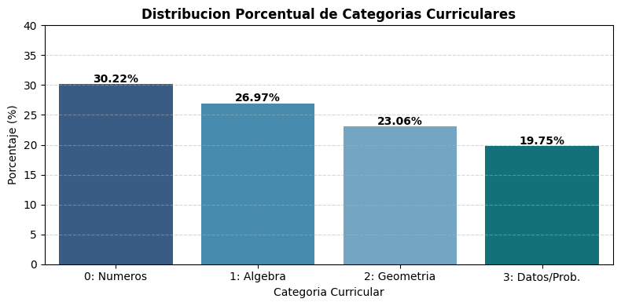
Problema, objetivo y datos
ESCUELA DE INFORMÁTICA Y TELECOMUNICACIONES
Problema: clasificar material educativo de matemáticas en 4 categorías curriculares a partir de 22 variables numéricas.
Objetivo: implementar una MLP en Keras y justificar experimentalmente cada decisión.
100 mil
22
4
registros
variables
categorías
Preparación
Desbalance moderado (ratio 1,53): se usa F1 ponderado como métrica principal.
0 nulos y 0 duplicados: no requiere ETL.
Split 70/15/15 estratificado; test aislado hasta el final.
StandardScaler ajustado solo con train.
Semilla 42 reiniciada antes de cada entrenamiento.
Notes:
[Rahyzza · 0:30-1:30] 100.000 registros ya depurados, 22 variables y 4 categorías. La clase mayor (Números, 30,2%) y la menor (Datos y Probabilidad, 19,7%) están en razón 1,53, por eso la métrica principal es F1 ponderado. Preparación: split estratificado 70/15/15, StandardScaler ajustado solo con train para evitar fuga de información, y semilla reiniciada antes de cada modelo para que la única diferencia entre corridas sea el parámetro evaluado.

Slide 3
Arquitectura de la MLP
ESCUELA DE INFORMÁTICA Y TELECOMUNICACIONES
Entrada
Densa 1
Densa 2
Salida
22 variables
64 neuronas
32 neuronas
4 neuronas
estandarizadas
ReLU + Dropout 0.2
ReLU + Dropout 0.2
Softmax
3.684 parámetros entrenables
Pérdida
Optimizador
Batch size
Épocas
Sparse Categorical
Cross-Entropy
Adam
lr = 0.0005
256
Early Stopping
patience = 10
Notes:
[Nicolás · 1:30-2:10] MLP de dos capas ocultas, 64 y 32 neuronas con ReLU, Dropout 0.2 después de cada una y Softmax en la salida por ser 4 clases excluyentes. Son 3.684 parámetros. La fila inferior resume la configuración de entrenamiento, que sale de los experimentos que vienen a continuación.

Slide 4
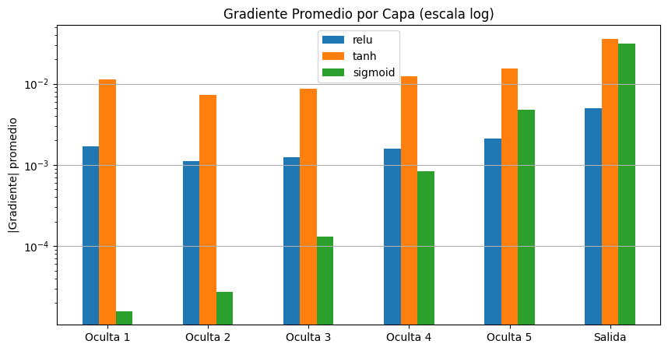
Funciones de activación, salida y pérdida
ESCUELA DE INFORMÁTICA Y TELECOMUNICACIONES
Activación: ReLU
En la red 64-32 las 4 activaciones empatan: Δ F1 = 0,0024.
En la red profunda, sigmoide desvanece el gradiente y converge en 56 épocas; ReLU en 36.
Adam compensa gradientes pequeños, por eso el F1 final es similar.
Salida y pérdida: Softmax + CE
Gradiente medio por capa en una red de 5 capas, antes de entrenar
Softmax + CE: F1 0,9128; las salidas suman siempre 1,000.
Sigmoide + MSE: F1 0,9132, pero sus salidas suman entre 0,82 y 1,49.
Se elige por coherencia con 4 clases excluyentes, no por accuracy.
1.959×
2,9×
Sigmoide
ReLU
atenuación salida → primera capa
atenuación salida → primera capa
Notes:
[Rahyzza · 2:10-3:10] En 2 capas todas las activaciones rinden igual porque el gradiente atraviesa pocas derivadas. En una red de 5 capas se midió el gradiente: con sigmoide llega 1.959 veces más débil a la primera capa, porque su derivada no supera 0,25. Adam compensa en parte, por eso el F1 final es similar, pero ReLU converge en 36 épocas contra 56. En la salida, Softmax y Sigmoide clasifican igual, pero solo Softmax entrega probabilidades que suman 1, que es lo que corresponde a categorías excluyentes; cross-entropy es la pérdida asociada a esa distribución.

Slide 5
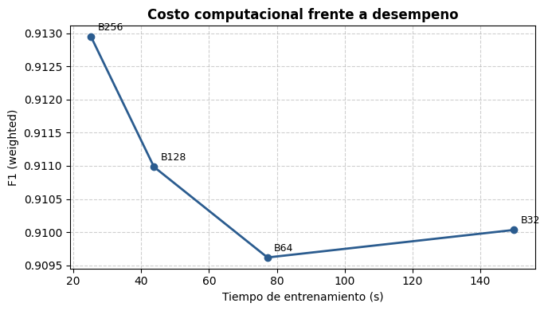
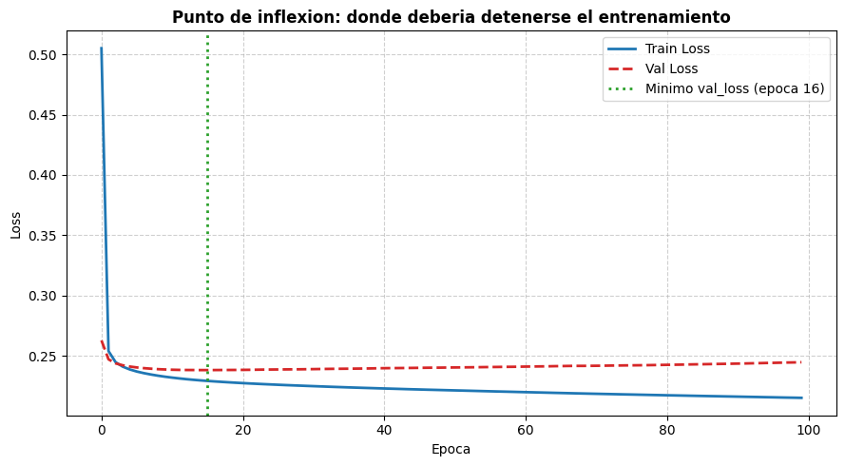
Épocas, learning rate y batch size
ESCUELA DE INFORMÁTICA Y TELECOMUNICACIONES
Parámetro | Valores probados | Elegido | Evidencia
Learning rate | 0.1 · 0.01 · 0.001 · 0.0005 | 0.0005 | Mayor F1 (0,9100) y menor val_loss (0,2394). Con 0.1 colapsa: accuracy 30,22% y val_loss ≈ ln 4.
Batch size | 32 · 64 · 128 · 256 | 256 | F1 0,9129 en 25 s, frente a 0,9100 en 150 s con batch 32.
Épocas | 100 sin parada | Early Stopping | Mínimo de val_loss en la época 16; patience = 10 y restore_best_weights.
Un parámetro a la vez: el resto se mantiene fijo en cada experimento.
Notes:
[Nicolás · 3:10-4:20] Experimentos controlados: se varía un parámetro y el resto queda fijo. Con learning rate 0.1 la red colapsa a predecir una sola clase: accuracy igual a la proporción de la clase mayoritaria y pérdida igual a ln 4, que es una predicción uniforme. Entre 0.01 y 0.0005 la diferencia es mínima porque Adam adapta el paso. Batch 256 da el mejor F1 y es unas 6 veces más rápido. La curva larga muestra que desde la época 16 la validación empeora levemente: por eso Early Stopping con patience 10.

Slide 6
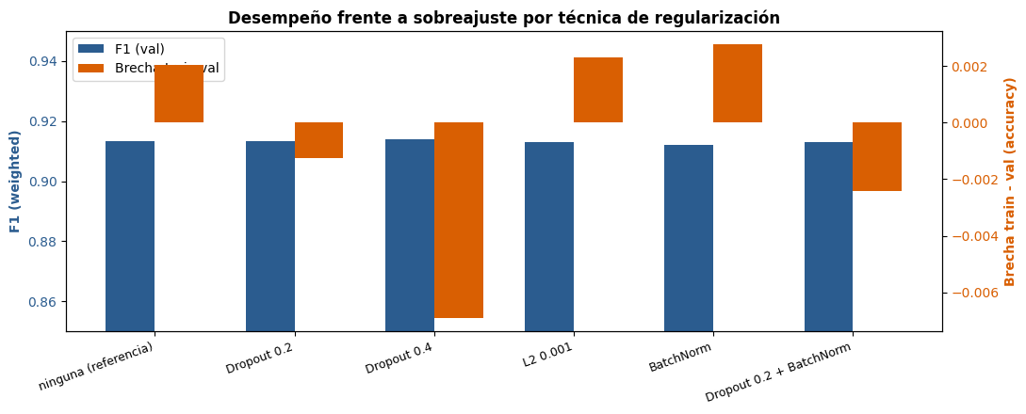
Efecto de la regularización
ESCUELA DE INFORMÁTICA Y TELECOMUNICACIONES
Técnica | F1 | val_loss mín. | Brecha
Ninguna | 0,9133 | 0,2381 | +0,0021
Dropout 0.2 | 0,9132 | 0,2341 | −0,0013
Dropout 0.4 | 0,9138 | 0,2353 | −0,0069
L2 0.001 | 0,9130 | 0,2459 | +0,0023
BatchNorm | 0,9120 | 0,2423 | +0,0028
Dropout + BN | 0,9131 | 0,2355 | −0,0024
F1 (barras azules) frente a brecha train-val (barras naranjas)
Hallazgo principal
Las 6 variantes quedan en un rango de F1 de solo 0,0019, porque el sobreajuste de base ya era leve. Se elige Dropout 0.2: su diferencia con Dropout 0.4 (0,0006) está bajo el umbral de 0,005, y tiene el menor val_loss (probabilidades mejor calibradas) y la menor brecha absoluta. Las brechas negativas se deben a que la accuracy de entrenamiento se mide con neuronas apagadas.
Notes:
[Nicolás · 4:20-5:20] Se probaron 6 variantes con todo lo demás fijo. Todas quedan en un rango de F1 de 0,0019, porque el sobreajuste de base ya era leve. El efecto se ve más en val_loss que en F1. Se elige Dropout 0.2: su diferencia con 0.4 es de 0,0006, bajo el umbral de 0,005, y tiene el menor val_loss y la menor brecha absoluta. L2 ralentiza la convergencia y BatchNorm aporta poco porque las entradas ya están estandarizadas. Las brechas negativas se deben a que la accuracy de entrenamiento se mide con neuronas apagadas.

Slide 7
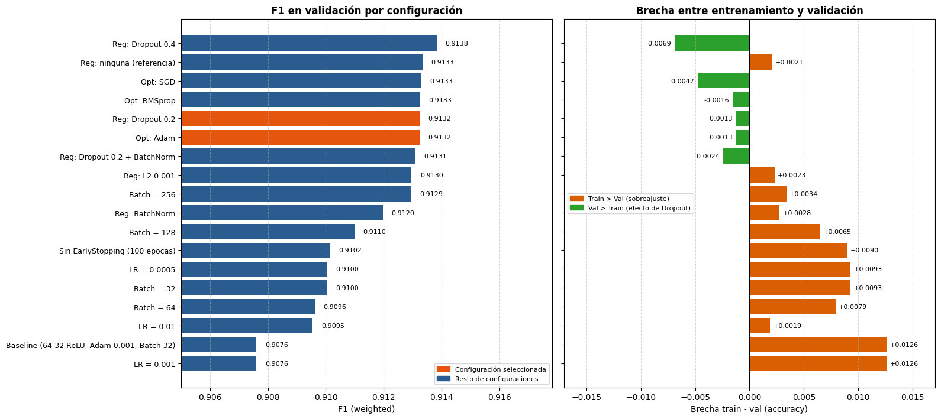
Comparación de configuraciones
ESCUELA DE INFORMÁTICA Y TELECOMUNICACIONES
Etapa | F1 | Δ F1
Baseline | 0,9076 | —
LR 0.0005 | 0,9100 | +0,0024
Batch 256 | 0,9129 | +0,0029
Early Stopping | 0,9133 | +0,0004
Dropout 0.2 | 0,9132 | −0,0001
Otras comparaciones
Optimizadores: Adam, RMSprop y SGD empatan (F1 ≈ 0,913). Se mantiene Adam.
Arquitecturas: con 22× más parámetros, F1 +0,0009. Se mantiene 64-32.
Las 19 corridas del notebook principal; en naranja, la configuración seleccionada
LR y batch explican +0,0053 de los +0,0056 de mejora.
Notes:
[Nicolás · 5:20-6:10] Todas las corridas ordenadas por F1. La tabla sigue la secuencia de decisiones: casi toda la mejora viene del learning rate y del batch size. Criterio: F1 ponderado; si la diferencia es menor a 0,005, se decide por menor val_loss y menor brecha. Por eso se mantienen Adam y la arquitectura 64-32: las alternativas no superan ese umbral y los hiperparámetros se calibraron sobre ellas.

Slide 8
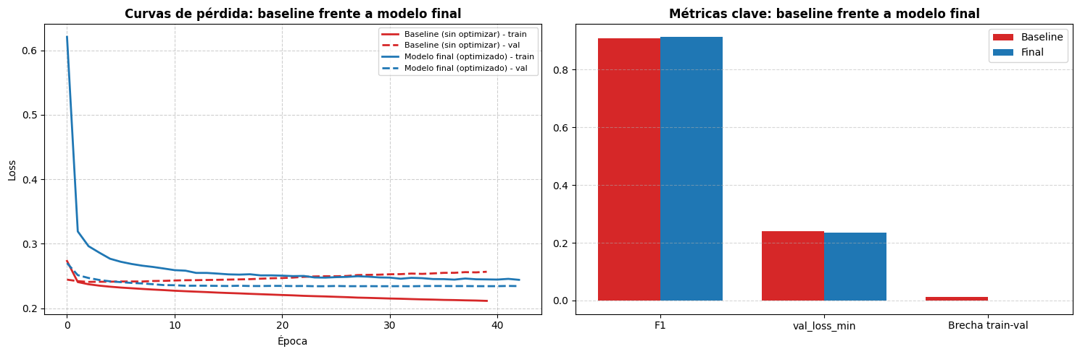
Modelo final frente al baseline
ESCUELA DE INFORMÁTICA Y TELECOMUNICACIONES
+0,0056
−2,8%
−0,0013
≈ 5×
F1 validación
val_loss mínima
Brecha train-val
Más rápido
0,9076 → 0,9132
0,2409 → 0,2341
desde +0,0126
152 s → 31 s
Notes:
[Nicolás · 6:10-6:50] El baseline tocaba su mínimo de val_loss en la época 3 y seguía 37 épocas sobreajustando. El modelo final se detiene y restaura su mejor época: +0,0056 de F1, brecha casi nula y unas 5 veces más rápido. Aquí paso a Rahyzza para los resultados en test.

Slide 9
Resultados en test
ESCUELA DE INFORMÁTICA Y TELECOMUNICACIONES
0,9108
0,9108
0,9108
0,9108
Accuracy
Precision (weighted)
Recall (weighted)
F1-score (weighted)
Categoría | Precision | Recall | F1 | Soporte
Números | 0,9094 | 0,9007 | 0,9050 | 4.533
Álgebra | 0,9091 | 0,9150 | 0,9120 | 4.045
Geometría | 0,9120 | 0,9078 | 0,9099 | 3.460
Datos y Prob. | 0,9139 | 0,9240 | 0,9189 | 2.962
Cálculo con la matriz real: Números
Precision = VP / (VP + FP)
= 4.083 / (4.083 + 407) = 0,9094
Recall = VP / (VP + FN)
= 4.083 / (4.083 + 450) = 0,9007
F1 = 2·P·R / (P + R) = 0,9050
El F1 ponderado calculado a mano coincide con sklearn: 0,9108.
Validación 0,9132 → test 0,9108: diferencia de solo 0,0025. Las decisiones tomadas sobre validación no se sobreajustaron a ese conjunto.
Notes:
[Rahyzza · 6:50-8:00] El test se usa una sola vez, cargando los pesos del modelo final. Las cuatro métricas ponderadas dan 0,9108: los errores se reparten de forma pareja entre clases. Precision: de lo que el modelo asigna a una categoría, cuánto pertenece a ella. Recall: de lo que pertenece, cuánto detecta. Ejemplo con Números a la derecha. La diferencia con validación es solo 0,0025, así que el modelo generaliza.

Slide 10
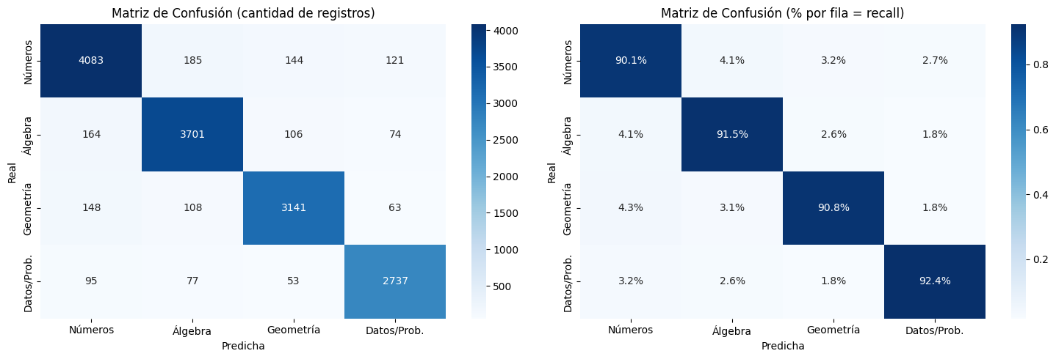
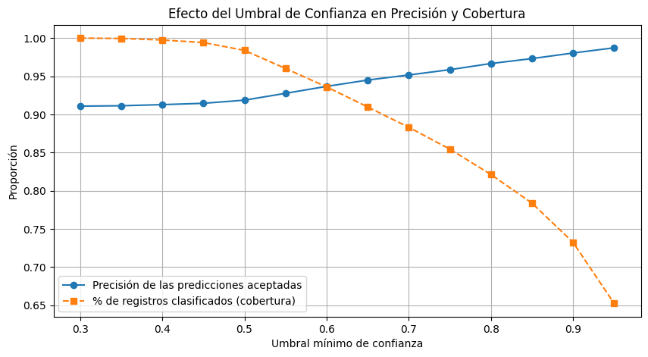
Errores del modelo y cómo mejorar
ESCUELA DE INFORMÁTICA Y TELECOMUNICACIONES
185
164
148
Umbral de confianza
Números → Álgebra
Álgebra → Números
Geometría → Números
Con umbral ≥ 0,80: precisión 96,7%, cubriendo el 82,1%.
El resto pasa a revisión manual.
confusión principal
Números participa en las tres confusiones principales: por eso tiene el menor recall (0,9007).
Notes:
[Rahyzza · 8:00-9:00] Números y Álgebra se confunden en ambos sentidos, 349 registros en total, probablemente porque comparten operaciones aritméticas. Para mejorar precision y recall: si solo se aceptan predicciones con confianza mayor a 0,80, la precisión sube de 91,1% a 96,7% clasificando automáticamente el 82,1%; el resto iría a revisión manual. También se propone class_weight para subir el recall de Números y variables que distingan Números de Álgebra.

Slide 11
Conclusiones y posibles mejoras
ESCUELA DE INFORMÁTICA Y TELECOMUNICACIONES
Conclusiones
Posibles mejoras
MLP 64-32 con ReLU, Softmax y Cross-Entropy; Adam 0.0005, batch 256, Dropout 0.2 y Early Stopping. F1 en test: 0,9108.
La mayor mejora proviene del learning rate y del batch size; la regularización mejora la calibración más que el F1.
Las funciones y arquitecturas rinden de forma equivalente en esta red; las diferencias aparecen en el gradiente y en la velocidad de convergencia.
El desempeño en test confirma la generalización: solo 0,0025 bajo validación.
Búsqueda conjunta de hiperparámetros (Keras Tuner), en lugar de variar uno a la vez.
Validación cruzada estratificada para estimar la variabilidad de las métricas.
Umbral de confianza con revisión manual para los registros de baja certeza.
Nuevas variables para separar Números de Álgebra, y class_weight para subir el recall de Números.
Notes:
[Rahyzza: conclusiones · Nicolás: mejoras · 9:00-9:45] Cuatro hallazgos: configuración final y F1 de 0,9108; la mejora viene de learning rate y batch; funciones y arquitecturas empatan en esta red; test confirma generalización. Mejoras: búsqueda conjunta de hiperparámetros, validación cruzada, umbral de confianza y variables para separar Números de Álgebra.

Slide 12

Gracias
¿Preguntas?
Repositorio
github.com/Nicolas-Salas/deep-learning-ep1
Notes:
[Ambos · 9:45-10:00] Agradecer y abrir preguntas.

